Slide 1
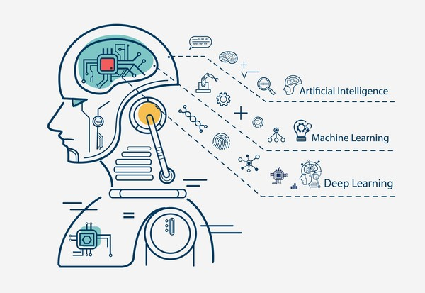
Module Project 4차(8조)
조장 : 박준원 조원 : 김원일, 김택완, 천성신, 최숙희, 허현준
Notes:
안녕하세요. 모듈프로젝트 4차 발표를 맡은 김원일 입니다.
8조 발표 시작하겠습니다. (스윗하게)

Slide 2
목차
01. 모델 설명
01-1. 성능평가
02. 실패 요인 분석
Notes:
발표 순서로는 모델 설명 성능평가 실패 요인 분석 순으로 진행하겠습니다.

Slide 3
01. 모델 설명
LeNet
VGGNet
GRU
ResNet
ResNext
NasNetLarge

Slide 4
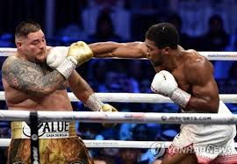
CNN LSTM
Frame 사용범위
같은 frame수 이지만 더 많은 범위의 데이터를 활용
Notes:
시작하기 앞서 기존의 CNN LSTM을 20프레임을 5번째 프레임당 1개씩 가져와서 사용하는 프레임의 범위를 늘리고 층을 좀 더 깊게 파서 성능을 60대에서 -> 84로 개선 시켰습니다.

Slide 5
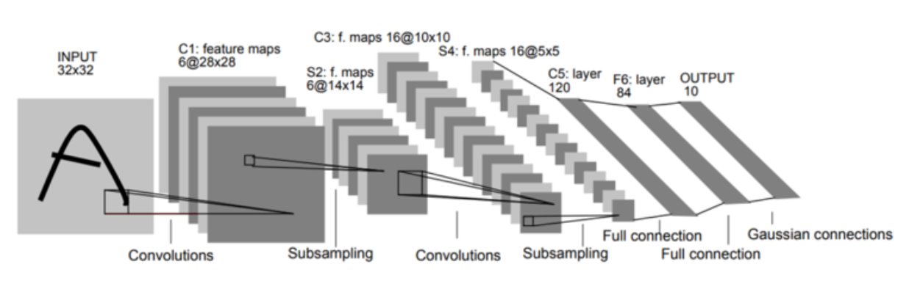
LeNet
LeNet은 CNN이라는 개념을 최초로 개발한 Yann LeCun이 개발한 구조입니다.
<LeNet-5 Architecture>
Notes:
첫번째로 Lenet 입니다.
LeNet은 CNN이라는 개념을 최초로 개발한 Yann LeCun(얀르쿤)이 개발한 구조입니다.
LeNet-5는 아래와 같은 구조를 가지고 있습니다.
CNN에서 봐왔던 것과 같이, Convolution과 Subsampling을 반복적으로 거치면서, 마지막에 Fully-connceted Multi-layered Network로 Classification 수행하고 있습니다.

Slide 6
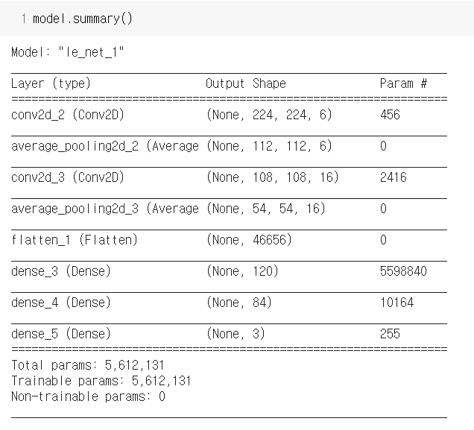
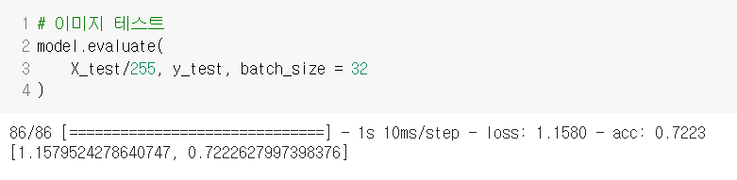
LeNet
Notes:
처음에 간단하게 cnn으로 모델을 만들어서 어느정도의 성능이 나오는지를 확인했습니다.
그랬는데 정확도가 0.72로 저조한 성적을 보였는습니다.
그래서 이후에 다양한 모델을 통해 성능 향상을 도모했습니다.

Slide 7
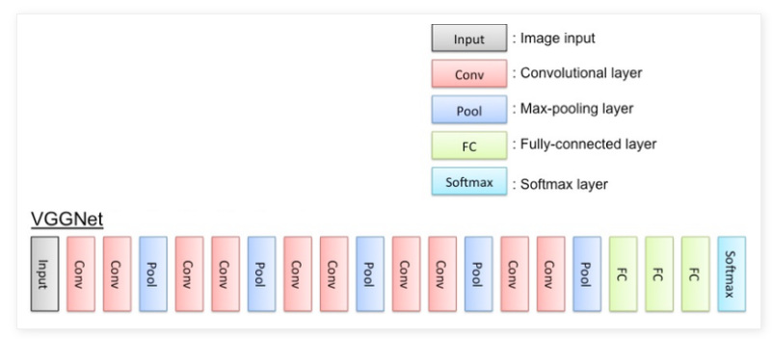
VGGnet
<VGG Architecture>
13 Convolution Layers + 3 Fully-connected Layers
3x3 convolution filters
stride: 1 & padding: 1
2x2 max pooling (stride : 2)
ReLU
Notes:
다음은 VGGNet 입니다. 기존의 딥 러닝 알고리즘들이 큰 필터와 복잡한 알고리즘을 사용해 성능을 올렸다면, VGGnet에서는 필터자체는 제일 단순한 3 x 3필터를 사용하고 깊이를 늘려서 성능을 확보하는 구조를 가지고 있습니다. 이전의 알고리즘들에 비해 2배 이상 층을 늘리면서 성능을 증가시켰습니다.

Slide 8
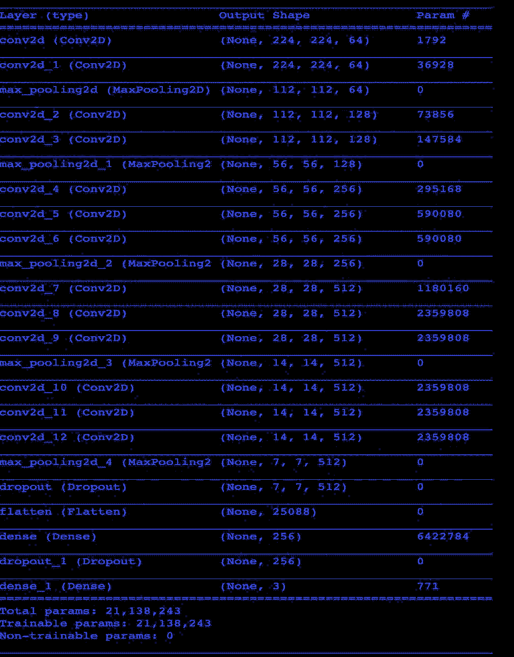
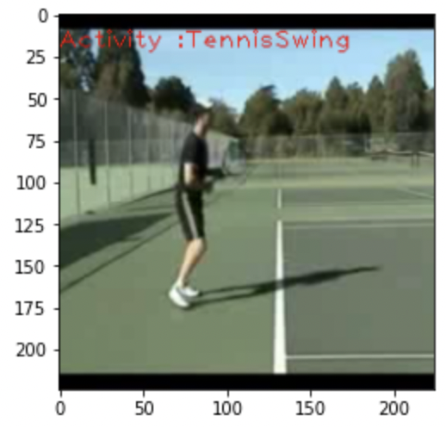
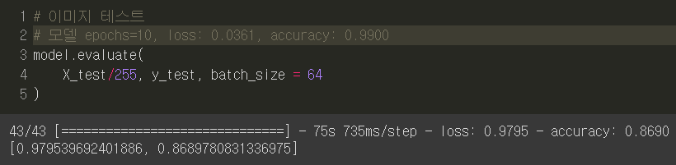
VGG-16
Notes:
단독으로 사용했을 때 에폭 10에서 성능이 가장 잘 나왔습니다.
test data의 임의의 영상의 프레임을 모델로 예측했더니 올바르게 예측했습니다.

Slide 9
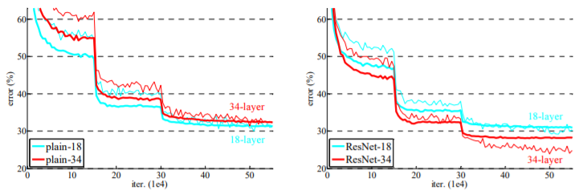
ResNet
본 모델에서는 깊은 네트워크를 학습시키기 위한 방법으로 잔여학습(residual learning)을 제안합니다.
<ImageNet top-1 training error>
일반적인 CNN
잔여학습을 적용한 CNN
Notes:
다음으로는 Resnet 입니다.
VGG 네트워크를 통해 네트워크 모델이 깊어질수록 성능이 좋아진다는 것을 확인했습니다.
하지만 깊이를 늘리는 데 한계가 있었고, VGG에서는 16-layer 이후 성능 향상이 거의 없습니다.
ResNet은 레즈듀얼 블락을 통해 VGG보다 더 깊은 네트워크를 만들어도 성능의 향상을 가져오도록 하였습니다.
ResNet을 적용한 후에는 더 깊은 네트워크가 에러율이 더 낮은 것을 확인할 수 있습니다.

Slide 10
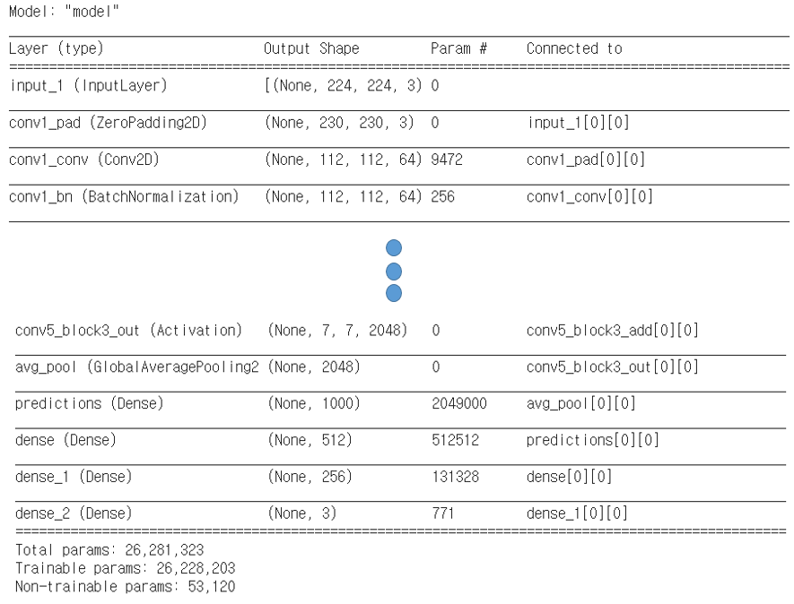
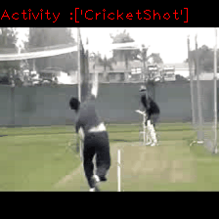
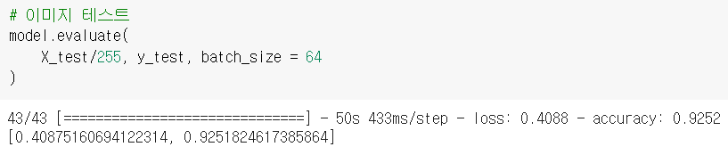
ResNet
Notes:
앞서 말했듯 ResNet은 잔여블록을 사용하여 VGGnet보다 성능이 더욱 향상 된것을 확인할 수 있습니다.

Slide 11
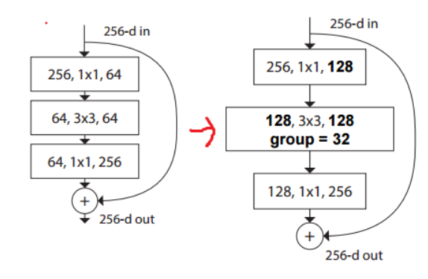
ResNext
ResNext는 ResNet의 bottle neck을 아래 그림과 같이 수정한 것입니다.
<Models BottleNeck>
ResNet BottleNeck
ResNext BottleNeck
Notes:
다음으로 ResNext 입니다.
여기서 128개의 채널을 32개의 그룹으로 분할하여 각 그룹당 4개(128/32)의 채널이 됩니다. 그리고 32개의 conv는 4개의 채널 입력값에 대해서만 연산을 수행하여 4채널의 피쳐맵을 생성합니다.
32는 cardinality라는 하이퍼파라미터로 조절 가능한 변수입니다.
이 방식을 Grouped convolution이라고 합니다.
서로 다른 특징(흑백, 컬러)에 집중하여 학습이 되었습니다.
ResNext에서는 Width보다 Cardinality를 증가시키는 것이 더 효율적이라고 합니다. 효율적이라는 말은 동일한 파라미터 수를 갖지만 더 좋은 성능을 나타내는 것을 의미합니다.
혹시 물어보면? : Bottleneck은 '병목 현상'이라는 단어 자체에서 알 수 있듯이 얼마나 많은 데이터를 동시에 처리할 수 있느냐의 문제입니다.

Slide 12
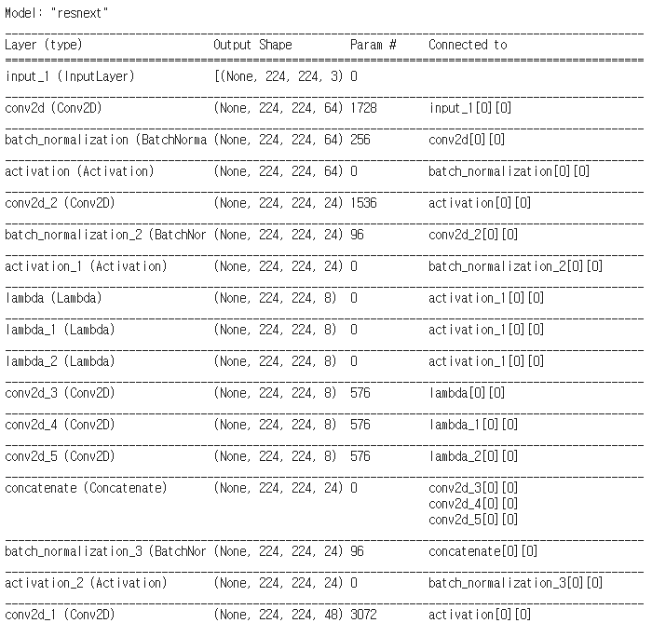
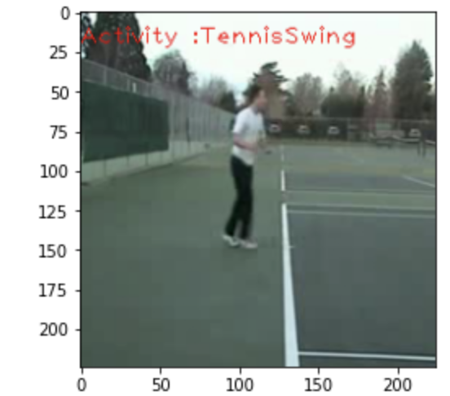
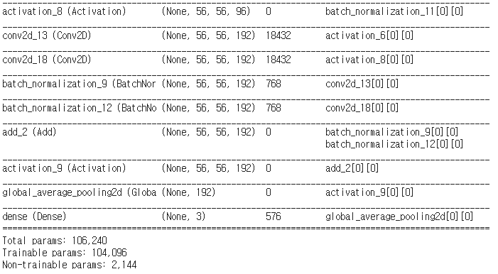
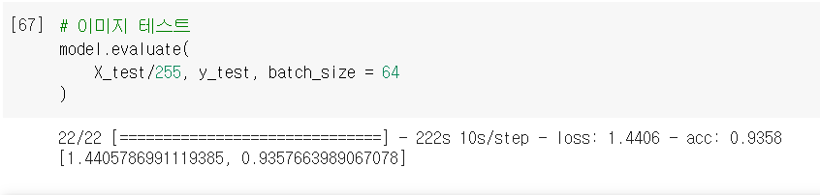
ResNext
Notes:
ResNet을 개선한 모델인 만큼 Resnet에 비해 성능이 좋은것을 확인할 수 있었습니다.

Slide 13
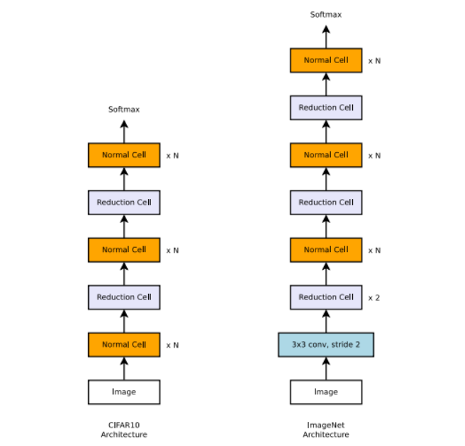
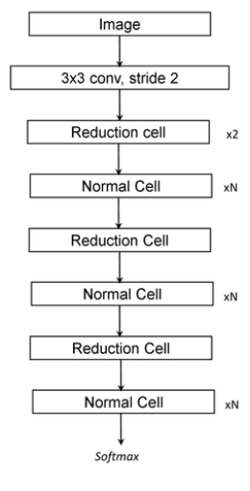
NasNet
Large
<NasNet Architecture>
<NasNetLarge Architecture>
NasNet 구조입니다.
RNN과 강화학습으로 reduction cell과 normal cell을 생성하고, cell들을 쌓은 구조입니다.
cell 갯수 N과 각 cell의 채널 수는 하이퍼파라미터 입니다.
Notes:
다음으로 NasNetLarge 입니다.
NASNetLarge 사람의 개입 없이 순수하게 Google의 강화 학습 환경(NAS-Neural Architecture Search)에 의해 개발되었습니다. 네트워크는 이미지를 키보드, 마우스, 연필 및 많은 동물과 같은 1000개의 개체 범주로 분류할 수 있으며. 결과적으로 네트워크는 광범위한 이미지에 대한 풍부한 기능 표현을 학습했으며 이미지 입력 ​​크기는 331x331입니다

Slide 14
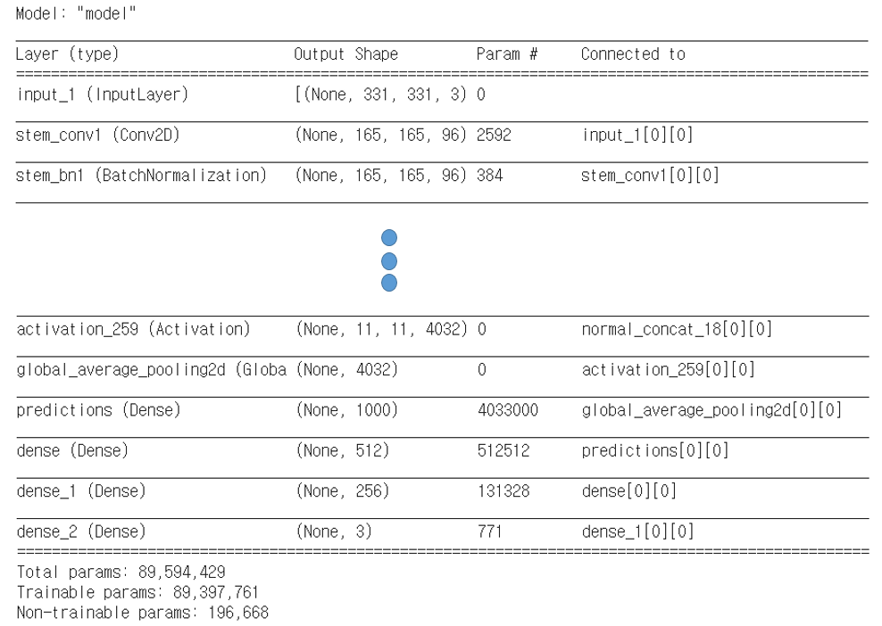
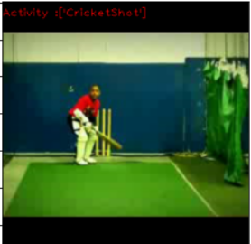
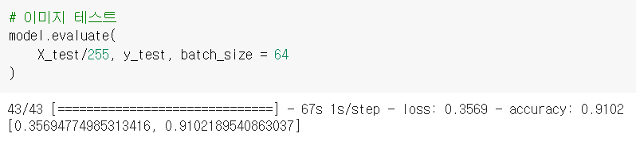
NasNetLarge
Notes:
정확도가 높게 나온 이유는 ImageNet 데이터베이스의 백만 개 이상의 이미지에 대해 훈련된 합성곱 신경망이기 때문에 전이학습을 통해 높은 정확도가 나왔습니다.

Slide 15
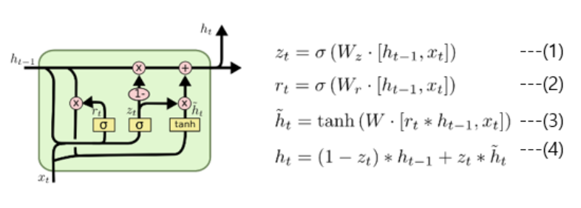
GRU
GRU는 기존 LSTM의 구조를 조금 더 간단하게 개선한 모델입니다.
GRU 구조와 수식
현재 정보를 얼마나 사용할지 반영합니다.
Reset gete를 구하는 공식
Reset에서 나온 값을 다시 3식에서 활용합니다.
현 시점의 출력값 hidden state를 구할 수 있습니다.
Notes:
마지막으로 GRU 입니다.
GRU는 기존 LSTM의 구조를 조금 더 간단하게 개선한 모델입니다.
GRU는 기존 LSTM에 비해 더 간단한 구조를 가지고 있습니다. 그리고 마지막 출력값에 활성화함수를 적용하지 않습니다. 성능 면에서는 LSTM과 비교해서 우월하다고 할 수 없지만 학습할 파라미터가 더 적은 것이 장점이라고 할 수 있습니다.

Slide 16
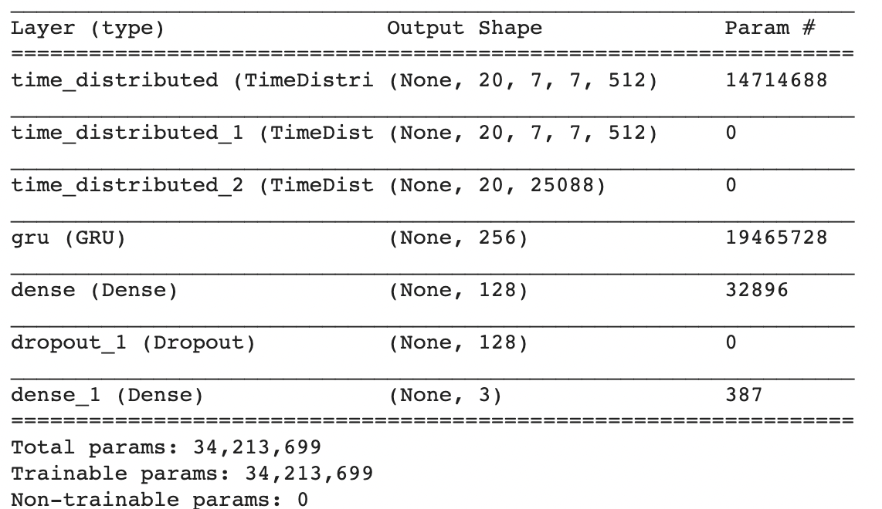
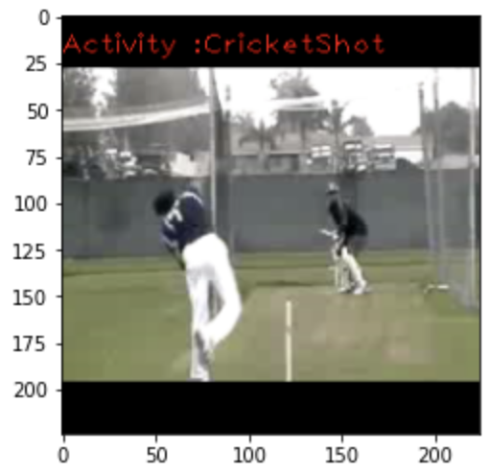
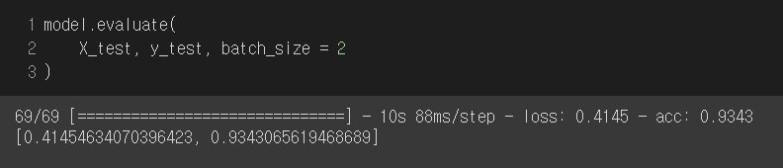
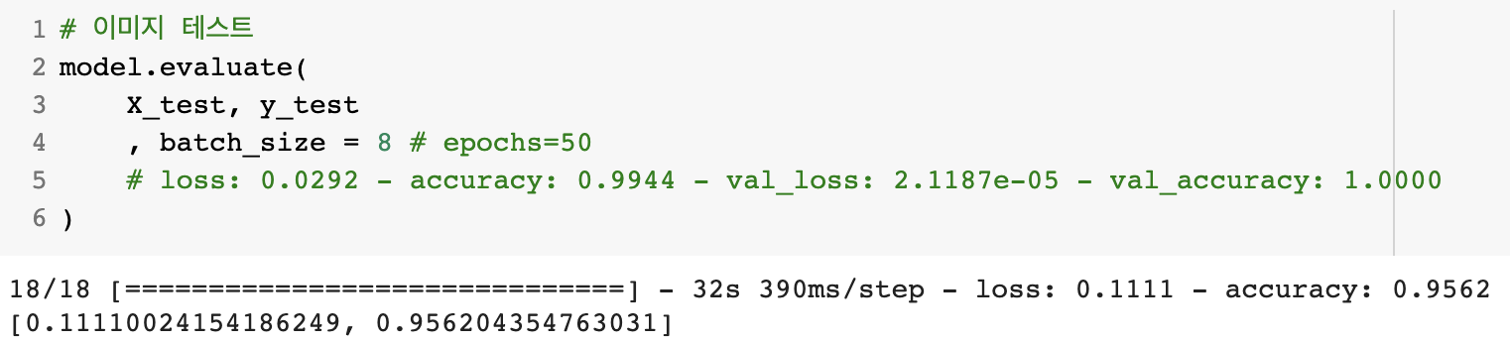
VGG-16 + GRU
Notes:
(모델구성)
VGG-16과 GRU를 함께 사용한 모델을 이용해서 크리켓 영상의 프레임을 바탕으로 예측해봤더니 올바르게 예측했다
저희는 이러한 GRU와 VGG-16을 혼용한 모델에 선생님께 받은 test data를 예측하여 약94%의 성능이 나왔습니다. 모델 학습시에 교차검증을 이용하고 , ModelCheckpoit를 만들어서 최적의 epoch를 활용했습니다. 그리고 학습과 예측을 할 때 비디오 제너레이터를 이용했더니 예측 성능이 96%가 나왔습니다. 또한 프레임에 뼈대를(정식명칭은 준원님이 알려주실겨,,)입히는 방식으로 전처리한 데이터를 활용했더니, 같은 모델로 학습과 테스트 했을 때 93%의 정확도가 나왔습니다.

Slide 17
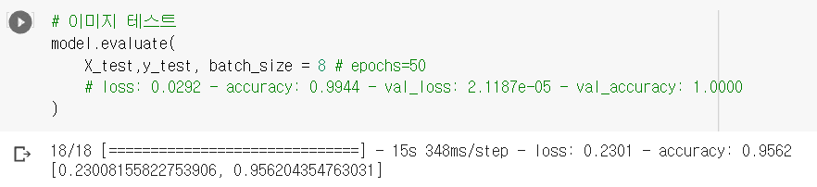
VGG-19 + LSTM
Notes:
추가적으로 VGG19 + LSTM을 돌렸을 때 정확도가 95퍼센트가 도출 되었습니다.

Slide 18
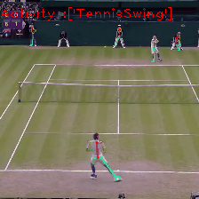
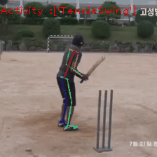
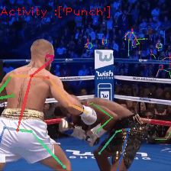
외부 데이터 활용 테스트
Notes:
저희의 모델을 외부 데이터를 활용하여 테스트했는데 다음과 같은 결과들이 있었습니다.

Slide 19
02. 실패 요인 분석
Notes:
이어서 앞서 말씀드린 테스트에 대한 실패 요인 분석입니다.

Slide 20
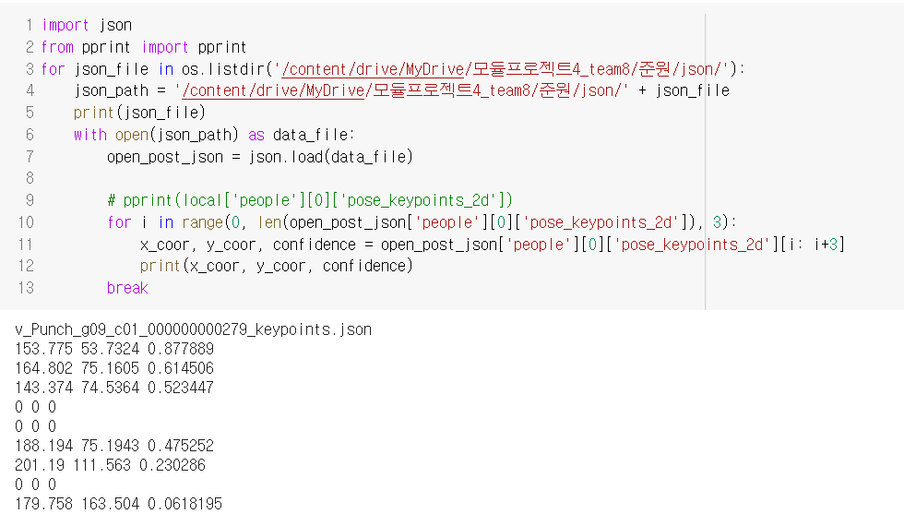
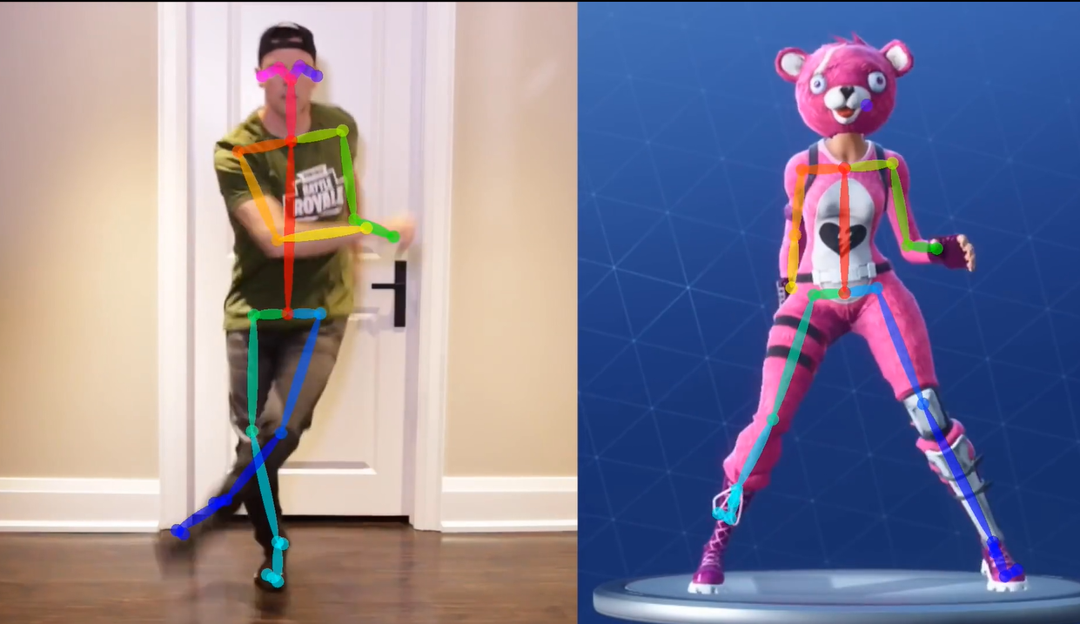
실패 1
가설 1. 이미지내 사람 골격 좌표를 활용하여 행동인식을 학습하자.
1. OpenPose를 사용해 사람의 골격좌표를 저장 및 동영상 생성
실패 이유 : 사람이 아닌 객체에 골격 좌표 인식, 다수의 사람일 때의 문제 해결 필요, 주위 환경, 조도, 사물 필요
Notes:
저희는 이미지내 사람 골격 좌표를 활용하여 행동인식을 학습하면 성능이 좋아질것이라 예상했습니다. 하지만 정확도가 0.61이 나왔고 그 이유로는 사람이 아닌 객체에 골격 좌표 인식이 일어나는 것과 다수의 사람일 때의 문제 해결이 필요하고 주위환경, 조도, 사물도 학습에 필요하다고 생각합니다.

Slide 21
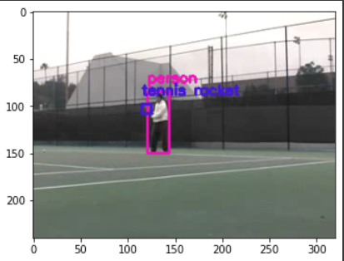
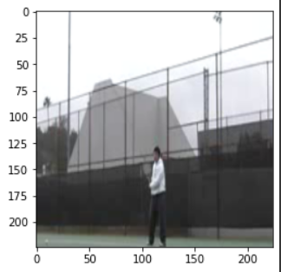
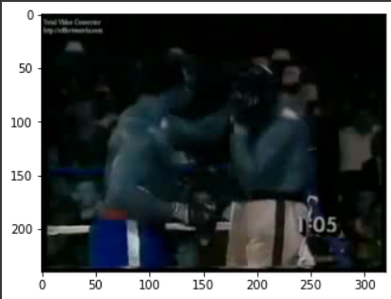
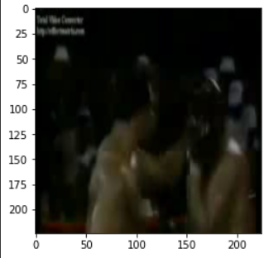
실패 2
가설 2. 이미지내 사람만 학습 시키면 무슨 운동인지 파악 할 수 있을 것이다?
1. 객체 탐지 모델(yolo)을 사용해 ‘person’ 기준 프레임 자르기
정확도 : 0.61
이유 :
예측에 필요한 단순 사람의 행동 이미지뿐만 아니라 주위 환경, 조도, 사물 등 또한 필요
2. 객체 탐지에 실패한 경우 동일 프레임내 평균 값으로 자르기
Notes:
두번째로 저희는 이미지내 사람만 학습 시키면 무슨 운동인지 파악 할 수 있을 것이라 생각하고 객체 탐지 모델을 이용하여 person 기준 프레임으로 자른 후 객체 탐지에 실패할 경우 동일 프레임내 평균 값으로 잘라 예측했습니다. 하지만 정확도가 0.61로 나왔고 그 이유로는 예측에 필요한 단순 사람의 행동 이미지뿐만 아니라 주위 환경, 조도, 사물 등 또한 필요하다고 생각합니다.

Slide 22
Q&A
감사합니다
Notes:
이상으로 발표를 마치도록 하겠습니다. 감사합니다.

